Slide 2
ODR - Online Dispute Resolution
….

Slide 3
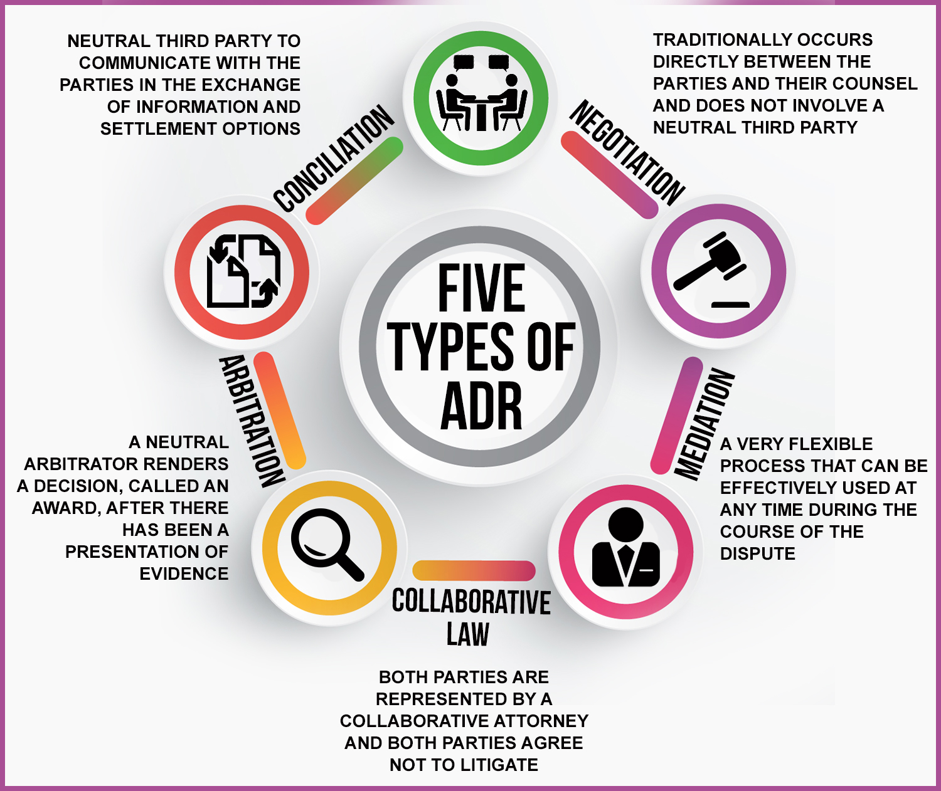
ADR – Alternative Dispute Resolution:
alternatività rispetto al giudizio
informalità delle procedure
confidenzialità dei contenuti
adattabilità ad esigenze e bisogni specifici delle parti
volontarietà della loro attivazione

Slide 4
ODR di 1° generazione =
Online ADR (human based)
Piattaforma ODR della UE (e-commerce)
Dir. (UE) n. 11/2013 – Dir. ADR per i consumatori
Reg. (UE) n. 524/2013 – Reg. ODR per i consumatori
Reg. di esecuz. (UE) n. 1051/2015
nonché (IT) D.Lgs n. 130/2015
http://justice42.nl/en/home-3/
https://ec.europa.eu/consumers/odr/main/?event=main.home2.show
https://www.hiil.org/projects/building-agreement-online-for-family-conflicts/

Slide 5
ODR 2° generation =
Cyber ADR (machine based)
Blind Offer Softwares
(by NAM-National Arbitration and Mediation;
by CyberSettle)
SEL / SEG
https://rossintelligence.com/
v. slide
https://onlinelibrary.wiley.com/doi/abs/10.1111/j.1468-2230.1986.tb01683.x

Slide 7
Prima qualità fortemente innovativa rispetto alle ADR
ISTITUZIONALIZZAZIONE
v. ODR in Courts
https://20160dr.wordpress.com/
https://civilresolutionbc.ca/
https://www.judiciary.uk/wp-content/uploads/2015/02/Online-Dispute-Resolution-Final-Web-Version1.pdf
v. UNCITRAL
http://www.uncitral.org/pdf/english/texts/odr/V1700382_English_Technical_Notes_on_ODR.pdf

Slide 8
Seconda qualità fortemente innovativa rispetto alle ADR
STANDARDIZZAZIONE della lite
Umanizzazione della giustizia?
Libertà dalla eteronomia statuale?

Slide 9
Carrie Menkel-Meadow: “Is ODR ADR?”
(alla 15ma Conferenza Internazionale sulle ODR - Aja 2016)
https://papers.ssrn.com/sol3/papers.cfm?abstract_id=2893919

Slide 10
GIUSTO PROCESSO e ODR
Legalità (Sorte del diritto?)
Contraddittorio (Internet come quarta parte?)
Imparzialità-terzietà del giudice (Libero mercato dei providers?)
In dubio pro reo (Esigenze probatorie delle parti?)
Dichiarazione Universale dei Diritti dell’Uomo (1948): artt. 7-12
Convenzione Europea per la salvaguardia dei diritti dell’uomo (1950): artt. 5-7
Patto internazionale sui diritti civili e politici (1966): artt. 9-11, 14-15
Carta dei Diritti Fondamentali dell’Unione Europea (2000): artt. 47-50
Costituzione Italiana artt. 2, 3, 13, 24-25, 27, 111

Slide 11
The frequently mentioned metaphor of technology as
a “Fourth Party”
was first proposed in
Katsh and Rifkin’s Online Dispute Resolution (2001)

Slide 12
GRAZIE PER L’ATTENZIONE
Letizia Mingardo
Professore a contratto – Università di Padova
Assegnista di ricerca – Università di Trento
letizia.mingardo@unipd.it; letizia.mingardo@unitn.it

